Slide 1
第一节 集合 映射 函数
集合(set):
具有某种特定性质的对象的总体.
组成这个集合的对象称为该集合的元素(element).
有限集
无限集
空集

Slide 2
常用的数集

Slide 4
区间(interval)

Slide 5
邻域（neighbourhood)

Slide 6
实数集与数轴上的点一一对应
完备性-关于极限运算的封闭性

Slide 7
上确界(“最小的上界”)

Slide 9
确界存在定理：
非空有上（下）界的数集必有上（下）确界

Slide 10
2.映射与函数

Slide 12
不能构成复合函数.

Slide 14
几个特殊的函数举例
(1) 符号函数
y
1
o
x
-1

Slide 15
(2) 取整函数 y=[x]
[x]表示不超过 的最大整数
y
4 3 2 1
o
x
-4 -3 -2 -1
1 2 3 4 5
-1
-2
-3
-4
阶梯曲线

Slide 16
(3) 狄利克雷函数
y
1
•
x
o
无理数点
有理数点

Slide 17
基本初等函数
1、幂函数

Slide 18
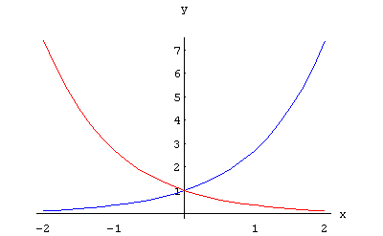
2、指数函数

Slide 19
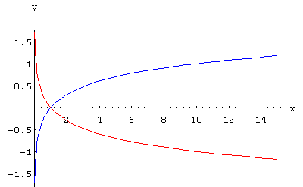
3、对数函数

Slide 20
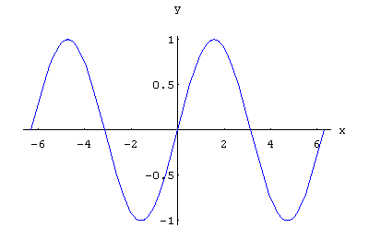
4、三角函数
正弦函数

Slide 21
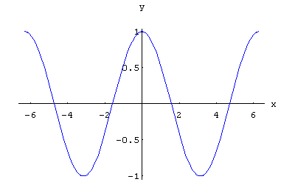
余弦函数

Slide 22
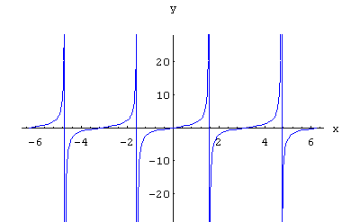
正切函数

Slide 23
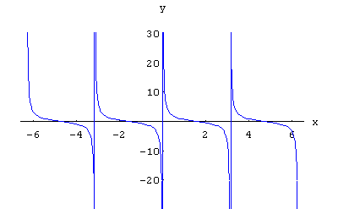
余切函数

Slide 24
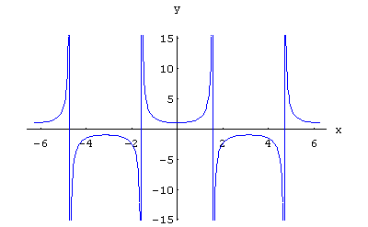
正割函数

Slide 25
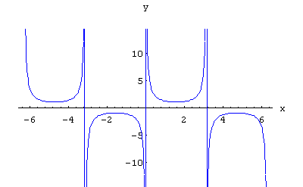
余割函数

Slide 26
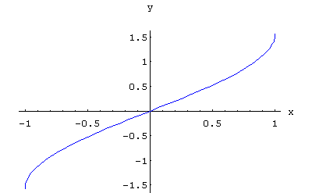
5、反三角函数

Slide 27
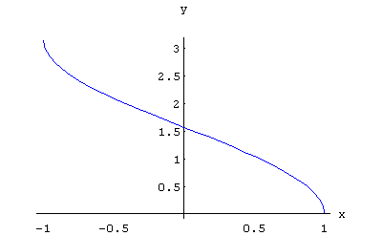

Slide 28
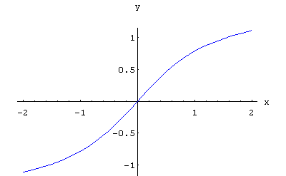

Slide 29
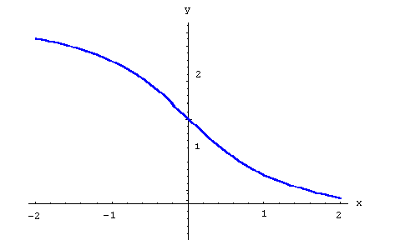
幂函数,指数函数,对数函数,三角函数和反三角函数统称为基本初等函数.

Slide 30
函数的特性
1．函数的有界性:

Slide 31
2．函数的单调性:
y
o
x

Slide 32
y
o
x

Slide 33
3．函数的奇偶性:
y
-x
o
x
x
偶函数

Slide 34
y
-x
o
x
x
奇函数

Slide 35
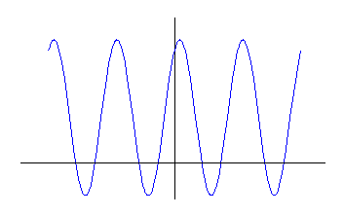
4．函数的周期性:
通常说周期函数的周期是指其最小正周期。

Slide 36
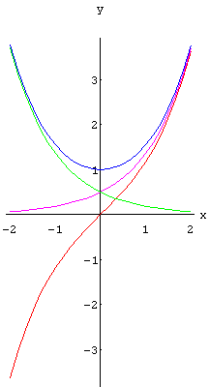
双曲函数与反双曲函数
1、双曲函数
奇函数.
偶函数.

Slide 37
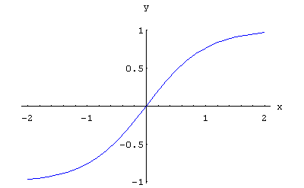
奇函数,
有界函数,

Slide 38
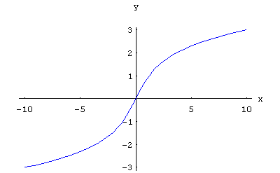
2、反双曲函数
奇函数,

Slide 39
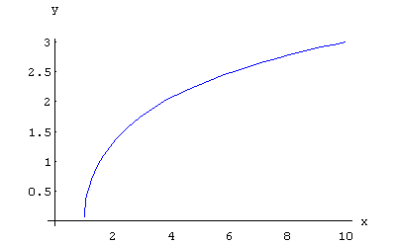

Slide 40
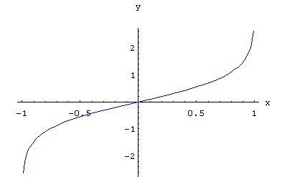
奇函数,

